Slide 1
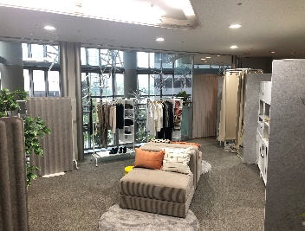
「女性のためのコミュニティスペース」
愛称投票
令和５年９月８日（金）から10月６日（金）まで
大阪府では、様々なお悩みや不安を抱える女性を支援するため、大阪府立男女共同参画・青少年センター（ドーンセンター）２階に、「女性のためのコミュニティスペース」を開設しています。
このたび、「女性のためのコミュニティスペース」愛称募集を行い、選定の結果、候補となる８点が決定しました。今回の投票をもとに、愛称を決定します。みなさまの投票をお待ちしています！
「女性のためのコミュニティスペース」ってこんなところです
・カウンセラー等の資格をもつ女性の支援スタッフによる情報提供や
専門の相談窓口の紹介
・同じ悩みを持つ方同士の交流の場「ほっこりゆったり会」の開催（申込制）
・民間企業等からの協賛による生活用品等を必要に応じて提供
予約不要・無料でご利用いただけます
 | 番号 | 名称 | 提案コンセプト等
愛称候補８作品 | １ | あるば | アルバは、イタリア語で夜明けの意なので。 「場所がある」にもかけて。
 | ２ | えみてらす | 女性たちの笑顔（笑み）を明るく照らす場所を思い浮かべ、名付けました。
 | ３ | えみぱれっと | 女性たちの笑顔（笑み）がパレットのように散りばめられた場所を思い浮かべ、名付けました。
 | ４ | えみりえ | つながるの意 リエゾン の 「りえ」、家の「え」から、女性たちの笑顔（笑み）のあふれる家のようなコミュニティスペースの意で、名付けました。
 | ５ | コミュレル | 多くの女性が集いコミュニケーションできる施設なので、「コミュ」と、～できるの意の「レル」を合わせました。
 | ６ | フェミリエ | 女性の意 feminineの「フェミ」と、つながるの意 リエゾンの 「リエ」、家の「エ」を組み合わせ、女性たちのための家のようなコミュニティスペースの意で、名付けました。
 | ７ | ほこすぺ | 行けば、ほっこりできる、スペシャルなスペースであることを伝えたい
 | ８ | &an (アンドアン) | 女性が訪れやすく心地よく安心して悩みを解決できるスペースとのことから、心が安堵する場所で「安堵庵」と言うのを思いつき、可愛く親しみやすさで、「&an」(あんどあん)と名付けました。
※上記の提案コンセプト等は事務局で要約したものです。
原文はホームページをご覧ください。
投票用紙は裏面です

Slide 2
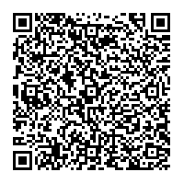
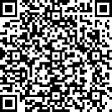
■投票資格
どなたでも ※投票はひとり１回です。
■投票方法
①大阪府行政オンラインシステムからの投票（下記URLまたは右の二次元コードから）
②投票用紙（コピー可）に必要事項を記入の上、ドーンセンター２階に設置する投票箱への投函、郵送、 FAXのいずれかの方法での投票 ＜郵送先＞〒540-0008 大阪市中央区大手前1-3-49
大阪府立男女共同参画・青少年センター（ドーンセンター）３階 大阪府府民文化部男女参画・府民協働課 ＜FAX＞大阪府府民文化部男女参画・府民協働課 FAX:06-6210-9322
③ドーンセンター１階の総合案内に設置する投票パネルでの投票 （令和5年9月8日・9日の「ドーン de キラリ フェスティバル2023」開催期間のみ)
■選定
今回の投票結果を参考に、愛称を決定します。
■その他
・必要事項が明記されていない投票は無効となります。
・個人情報は愛称投票に関する業務にのみ使用します。
・得票の状況等のお問合せには応じられません。
https://lgpos.task-asp.net/cu/270008/ea/residents/ procedures/apply/c21478c4-fd34-456a-aaf3-14da46073022/start
詳細は府ホームページをご覧ください！
（以下URLまたは右の二次元コードから）
https://www.pref.osaka.lg.jp/danjo/community-space/cs-name.html
お問合せ
大阪府府民文化部男女参画・府民協働課
男女共同参画グループ
「女性のためのコミュニティスペース」愛称募集事務局
電話:06-6210-9321 FAX:06-6210-9322
メール danjo-fumin@sbox.pref.osaka.lg.jp
＜愛称投票用紙＞
一つ選んで〇をつけてください （２つ以上選択された場合は無効となります）
 | あるば
 | えみてらす
 | えみぱれっと
 | えみりえ
 | コミュレル
 | フェミリエ
 | ほこすぺ
 | &an (アンドアン)
ふりがな
氏名
※投票はひとり１回です。複数回の投票はすべて無効 となります。また、氏名がない場合も無効です。

